Slide 1
Наш весёлый хеллоуин
3 а класс

Slide 2
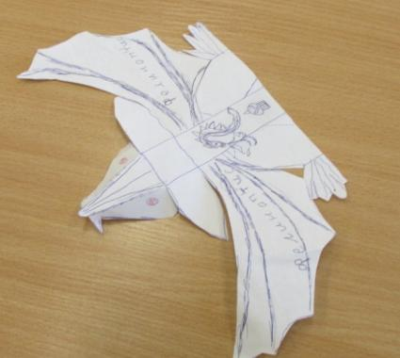
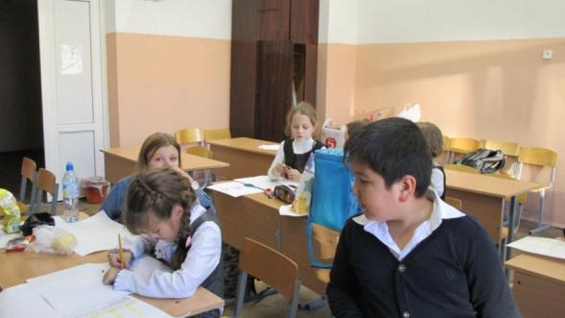
Организация праздника
1. Украшение класса к Хэллоуину.
Такой праздник невозможно провести без украшения кабинета различными призраками, ведьмами, летучими мышами.

Slide 3
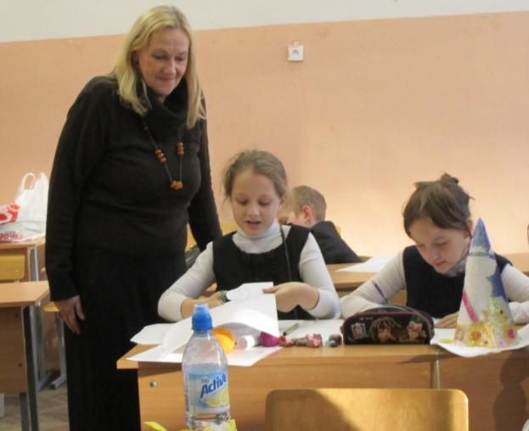
2.Создание костюмов к Хэллоуину. Пусть каждый школьник сам решит, кем он хочет быть на Хэллоуин, подготовит себе костюм, грим и реквизит.

Slide 5
3.Маски делали сами
образцы

Slide 6
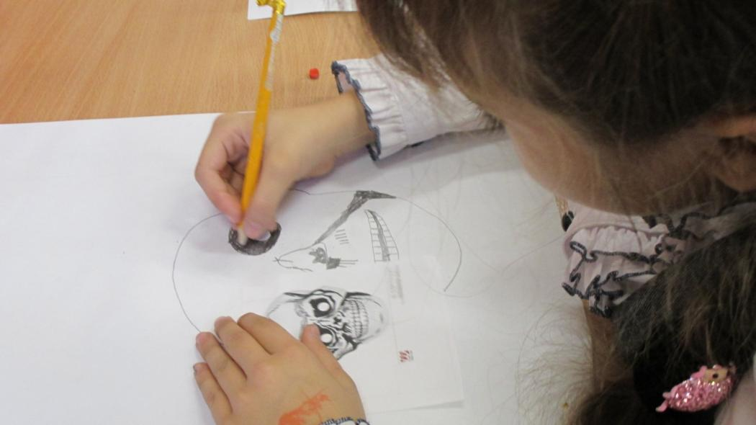
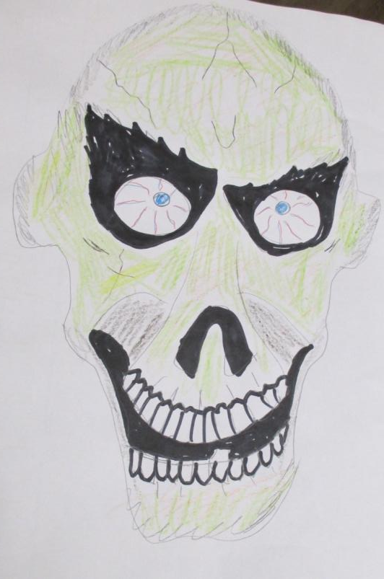

Slide 8
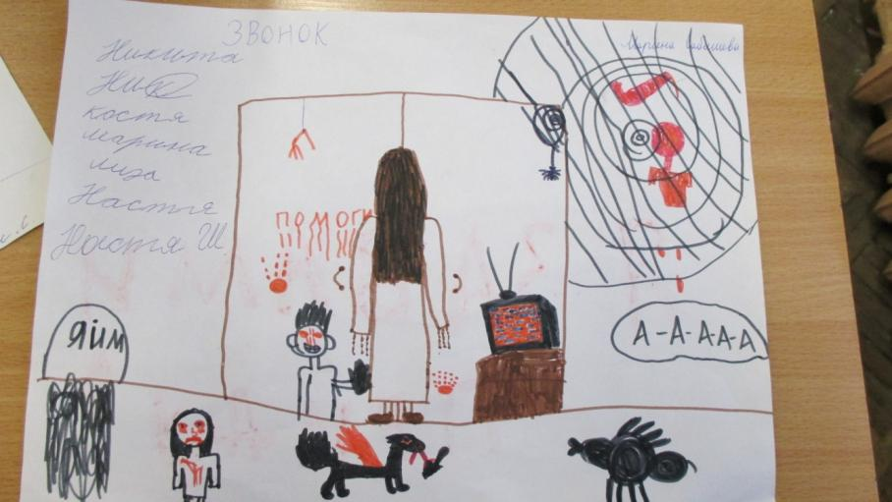
3.Конкурс рисунков «весёлые страшилки»

Slide 9
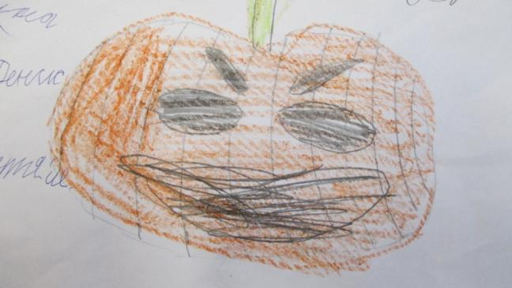

Slide 10
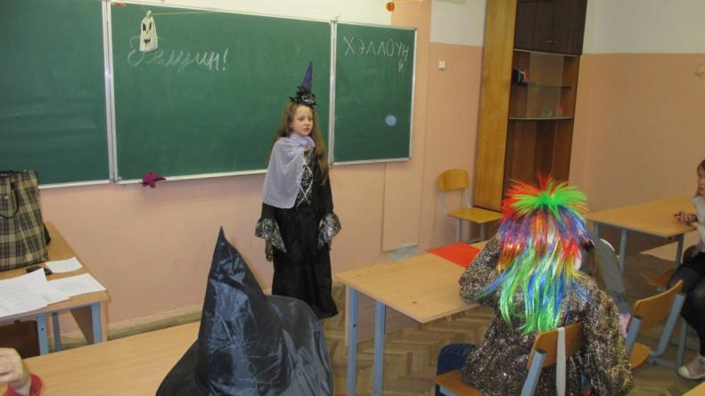
4.Происхождение слова «Хэллоуин» Слово «Хэллоуин» произошло от английского «the Eve of All Hallows», что в переводе означает – Канун всех святых. Считалось, что в Хэллоуин духи людей, которые умерли в течение года, могут вернуться и найти себе тела для следующего года. В наше время для детей и молодёжи Хэллоуин – это возможность нарядиться в карнавальный костюм и весело провести время. .
Ребятам предлагается записать это слово на доске.
Почти все делают ошибки.

Slide 11
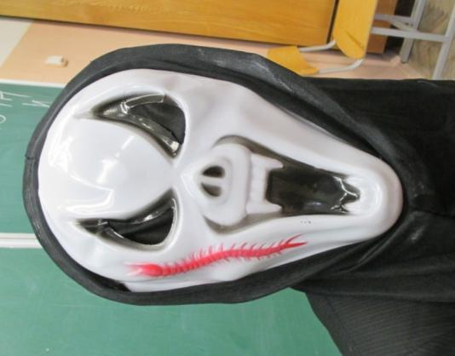
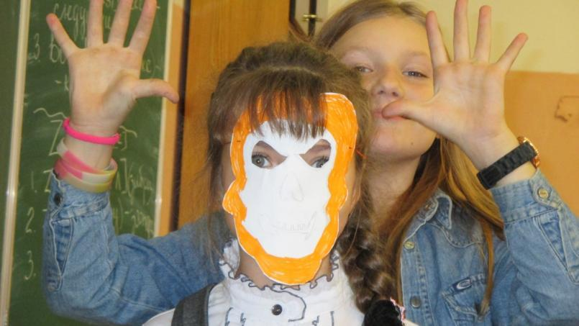
Развлечения и игры на Хеллоуине
1. Страшные истории на Хэллоуин
Многие дети любят страшные истории, которые как нельзя кстати подходят под этот праздник. Можно усилить эффект от обычной страшилки с помощью предметов: очищенного помидора, отваренных спагетти и двух очищенных виноградин круглой формы. Детям рассказывают страшную историю про какого-либо монстра, которая заканчивается его гибелью, и предлагают с завязанными глазами потрогать его сердце (помидор), глаза (виноград).

Slide 12
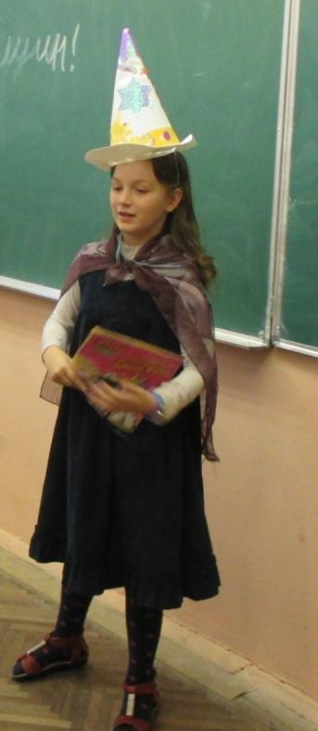
2. Конкурсная программа на Хэллоуин. Вместо распространённого конкурса на лучший костюм можно предложить школьникам написать некоторую предысторию своего персонажа, а потом зачитать её перед классом. Такой конкурс очень развеселил ребят, а победителю вручили приз: декоративную свечу.

Slide 13
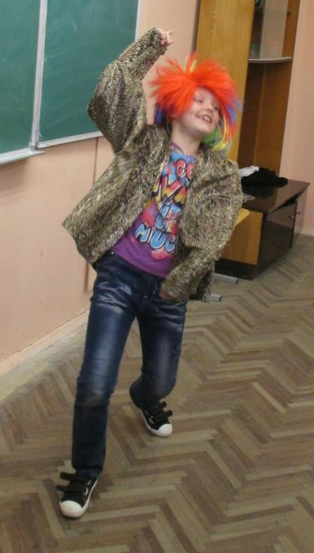
Вот они наши маги, ведьмы и кикиморы.

Slide 16
3. Игра в страшные сказки на Хэллоуин в школе. Игра в страшные сказки – хороший способ для применения своей фантазии. Заранее заготавливается стопка с карточками, где написаны начала фраз для страшных историй: «В тишине раздался крик и…», «Дверь со скрипом отворилась и за ней…», «Тёмной глубокой ночью человек…» и т. п. Каждый ученик выбирает карточку. Один из них начинает историю с фразы, которую он прочитал, через заранее установленное время, следующий ученик продолжает игру, начиная с последнего предложения предыдущего и своей фразы, и так пока не кончатся все карточки или не придёт время для логической развязки.

Slide 18
4. Игра «Угадай что» на Хэллоуин в школе. Игра «Угадай что» позволит школьникам показать свою находчивость и смекалку. Для этой игры понадобятся карточки, на которых написаны слова тематики праздника: монстр, летучая мышь, ведьма, паутина и т. д. Школьники делятся на две команды, один участник от каждой команды должен взять карточку и нарисовать предмет, который написан на карточке. Сложность заключатся в том, что нельзя рисовать само слово, то есть, если на карточке написано «паук», ученик не имеет права рисовать паука, но он может нарисовать паутину и использовать стрелочку, чтобы его команда догадалась. Если одна из команд так и не смогла угадать загаданное слово, это может попытаться сделать команда соперников. Командам присуждается по одному очку за каждый правильный ответ.

Slide 19
Наш праздник закончился вручением призов и просмотром мультфильмов о монстрах и вампирах.

